Slide 1
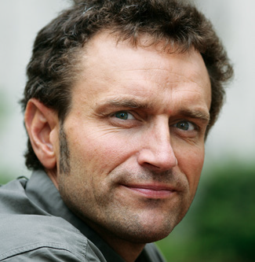
Arild Hermstad
Leder for Framtiden i våre hender
Utdannet cand politmed hovedfag i samfunnsgeografi
Økonomifag og naturvern

Slide 2
Trenger vi emballasje i kretsløpssamfunnet?
Arild Hermstad, leder

Slide 3
JA!
Notes:
Norge fikk en god deal, landene måtte i snitt redusere med 5,2 %
USA har aldri ratifisert, selv om de skrev under i 97, Al Gore var da visepresident og en viktig faktor i å sikre avtalen
Kyoto trådte i kraft i 2005 da Russland også ratifiserte. USA og Australia ikke med.
Totale utslipp fra forbrenning av fossile kilder er 21 mrd tonn CO2 i 2004, 41% fra kull, 39 fra olje og 20 fra gass. (Tim Flannery – Værmakerne)

Slide 4
arbeider for miljøvennlig og etisk forbruk og rettferdig fordeling av verdens ressurser
20 lokallag, 25 000 medlemmer
Bli med du også!
www.framtiden.no
Lik oss på facebook
Notes:
Skal vi ta vare på miljøet må flere bli med. Langsiktig styrke miljøorg.

Slide 5
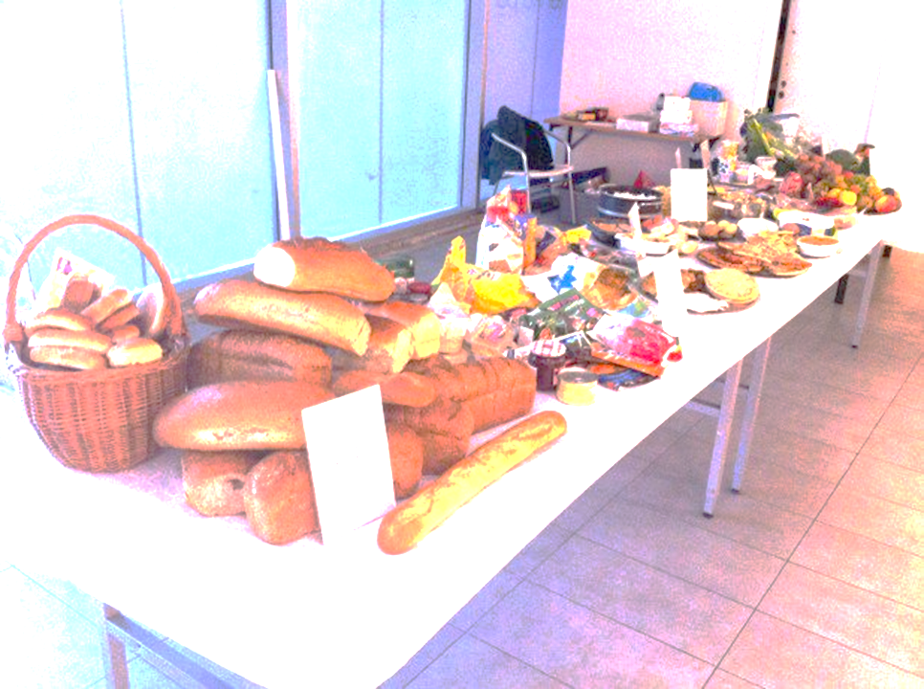
Vi kaster i gjennomsnitt ca 46 kg brukbar mat hvert år

Slide 6
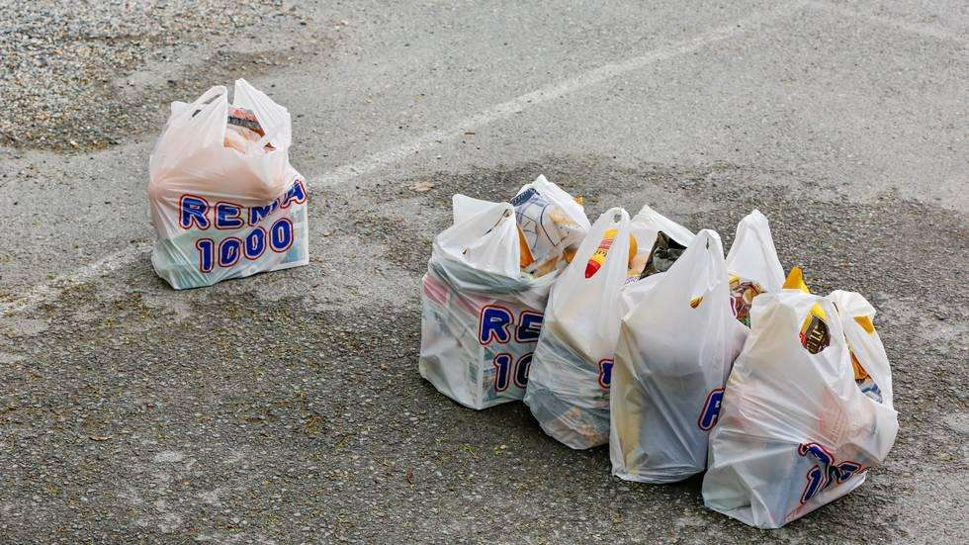
Foto: adressa.no

Slide 7
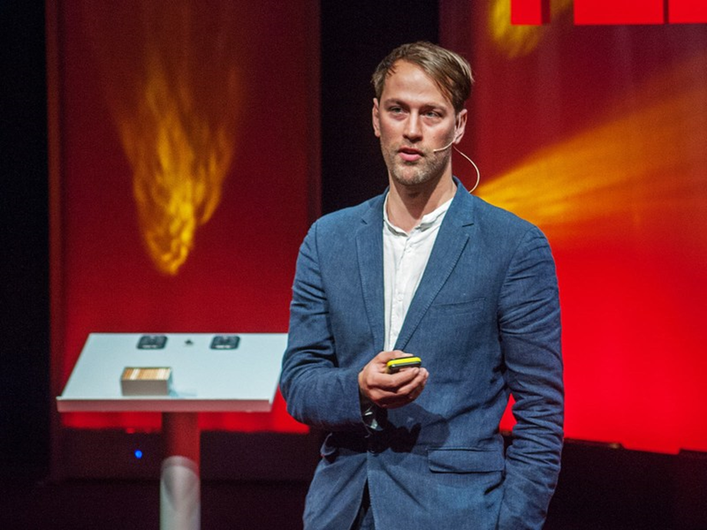
“All the world's nearly one billion hungry people could be lifted out of malnourishment on less than a quarter of the food that is wasted in the US, UK and Europe”
Tristram Stuart 2015

Slide 8
“If we planted trees on land currently used to grow unnecessary surplus and wasted food, this would offset a theoretical maximum of 100% of greenhouse gas emissions from fossil fuel combustion.“
Tristram Stuart 2015

Slide 9
Notes:
Norge fikk en god deal, landene måtte i snitt redusere med 5,2 %
USA har aldri ratifisert, selv om de skrev under i 97, Al Gore var da visepresident og en viktig faktor i å sikre avtalen
Kyoto trådte i kraft i 2005 da Russland også ratifiserte. USA og Australia ikke med.
Totale utslipp fra forbrenning av fossile kilder er 21 mrd tonn CO2 i 2004, 41% fra kull, 39 fra olje og 20 fra gass. (Tim Flannery – Værmakerne)

Slide 10
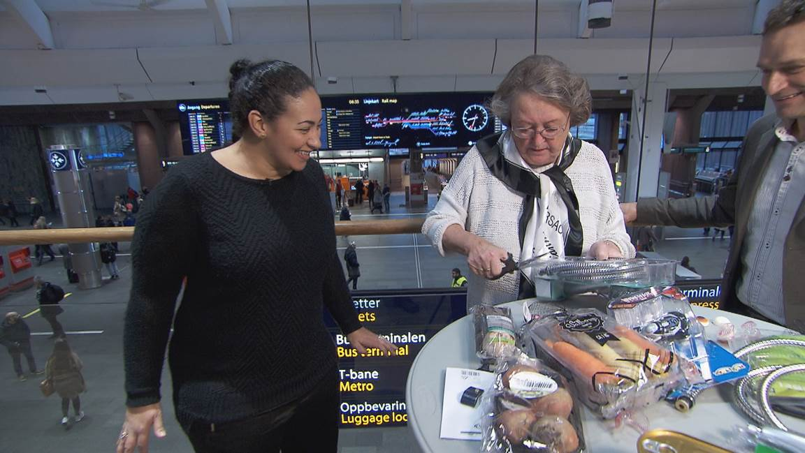
Kåring av Norges dårligste emballasje
Notes:
Forbruket vårt har globale konsekvenser, som ikke nødvendigvis syns i norsk statistikk.
Forbruk i Norge gir ikke nødvendigvis miljøbelastning i Norge, for fleste varene vi kjøper produseres i andre land. Kullkraftverkene i Kina fyres opp for å drive fabrikker, som produserer varer som vi kjøper i Vesten. Mesteparten av Kinas klimagassutslipp skyldes produksjon av eksportvarer. Derfor er det litt urettferdig å peke på Kina som den store miljøsynderen, syns vi.
I landbruket har vi en lignende situasjon. I Amazonas hogges regnskogene ned for å rydde plass til beitemark og soyadyrking. Den soyaen havner i kraftfôret til dyrene og fisken vi spiser i Norge.
Andre steder i verden raseres regnskogen av palmeoljeplantasjer, for å dyrke palmeolje som til slutt havner blir til lørdagsgodt i Norge.

Slide 11
Notes:
Forbruket vårt har globale konsekvenser, som ikke nødvendigvis syns i norsk statistikk.
Forbruk i Norge gir ikke nødvendigvis miljøbelastning i Norge, for fleste varene vi kjøper produseres i andre land. Kullkraftverkene i Kina fyres opp for å drive fabrikker, som produserer varer som vi kjøper i Vesten. Mesteparten av Kinas klimagassutslipp skyldes produksjon av eksportvarer. Derfor er det litt urettferdig å peke på Kina som den store miljøsynderen, syns vi.
I landbruket har vi en lignende situasjon. I Amazonas hogges regnskogene ned for å rydde plass til beitemark og soyadyrking. Den soyaen havner i kraftfôret til dyrene og fisken vi spiser i Norge.
Andre steder i verden raseres regnskogen av palmeoljeplantasjer, for å dyrke palmeolje som til slutt havner blir til lørdagsgodt i Norge.

Slide 12
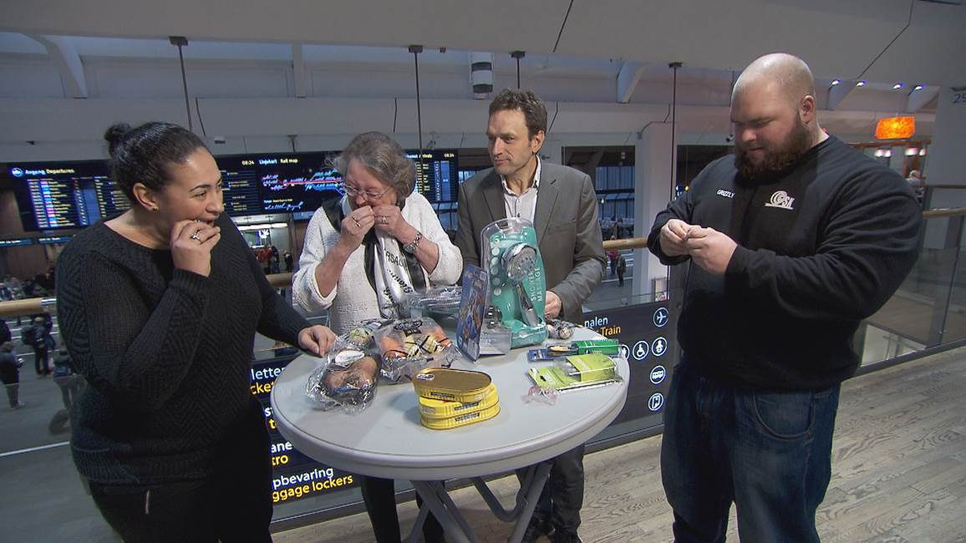
Kåring av Norges dårligste emballasje
Notes:
Forbruket vårt har globale konsekvenser, som ikke nødvendigvis syns i norsk statistikk.
Forbruk i Norge gir ikke nødvendigvis miljøbelastning i Norge, for fleste varene vi kjøper produseres i andre land. Kullkraftverkene i Kina fyres opp for å drive fabrikker, som produserer varer som vi kjøper i Vesten. Mesteparten av Kinas klimagassutslipp skyldes produksjon av eksportvarer. Derfor er det litt urettferdig å peke på Kina som den store miljøsynderen, syns vi.
I landbruket har vi en lignende situasjon. I Amazonas hogges regnskogene ned for å rydde plass til beitemark og soyadyrking. Den soyaen havner i kraftfôret til dyrene og fisken vi spiser i Norge.
Andre steder i verden raseres regnskogen av palmeoljeplantasjer, for å dyrke palmeolje som til slutt havner blir til lørdagsgodt i Norge.

Slide 13
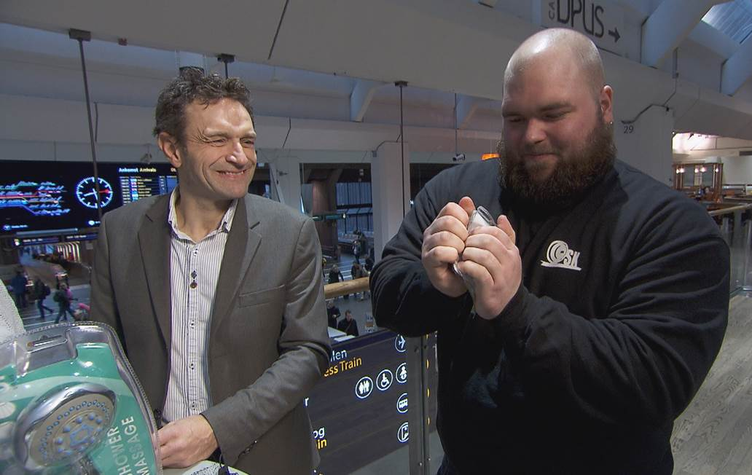
Kåring av Norges dårligste emballasje
Notes:
Forbruket vårt har globale konsekvenser, som ikke nødvendigvis syns i norsk statistikk.
Forbruk i Norge gir ikke nødvendigvis miljøbelastning i Norge, for fleste varene vi kjøper produseres i andre land. Kullkraftverkene i Kina fyres opp for å drive fabrikker, som produserer varer som vi kjøper i Vesten. Mesteparten av Kinas klimagassutslipp skyldes produksjon av eksportvarer. Derfor er det litt urettferdig å peke på Kina som den store miljøsynderen, syns vi.
I landbruket har vi en lignende situasjon. I Amazonas hogges regnskogene ned for å rydde plass til beitemark og soyadyrking. Den soyaen havner i kraftfôret til dyrene og fisken vi spiser i Norge.
Andre steder i verden raseres regnskogen av palmeoljeplantasjer, for å dyrke palmeolje som til slutt havner blir til lørdagsgodt i Norge.

Slide 14
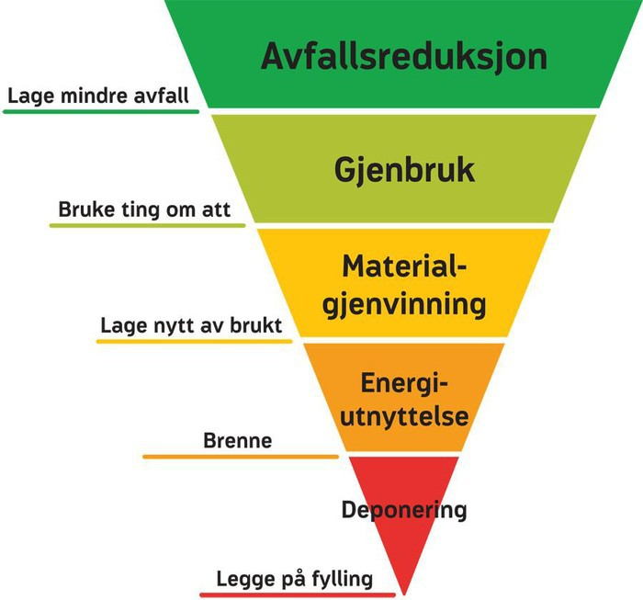
Notes:
Forbruket vårt har globale konsekvenser, som ikke nødvendigvis syns i norsk statistikk.
Forbruk i Norge gir ikke nødvendigvis miljøbelastning i Norge, for fleste varene vi kjøper produseres i andre land. Kullkraftverkene i Kina fyres opp for å drive fabrikker, som produserer varer som vi kjøper i Vesten. Mesteparten av Kinas klimagassutslipp skyldes produksjon av eksportvarer. Derfor er det litt urettferdig å peke på Kina som den store miljøsynderen, syns vi.
I landbruket har vi en lignende situasjon. I Amazonas hogges regnskogene ned for å rydde plass til beitemark og soyadyrking. Den soyaen havner i kraftfôret til dyrene og fisken vi spiser i Norge.
Andre steder i verden raseres regnskogen av palmeoljeplantasjer, for å dyrke palmeolje som til slutt havner blir til lørdagsgodt i Norge.

Slide 15
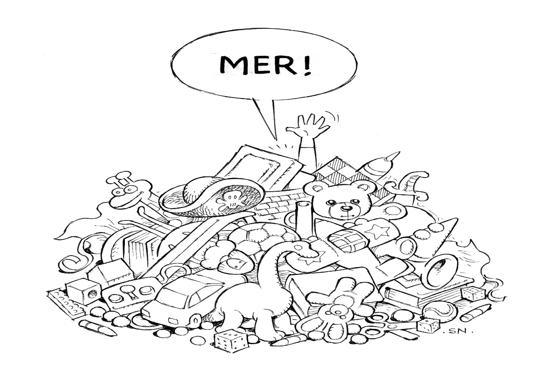
Er forbruket vårt et miljøproblem?
Notes:
Forbruket vårt har globale konsekvenser, som ikke nødvendigvis syns i norsk statistikk.
Forbruk i Norge gir ikke nødvendigvis miljøbelastning i Norge, for fleste varene vi kjøper produseres i andre land. Kullkraftverkene i Kina fyres opp for å drive fabrikker, som produserer varer som vi kjøper i Vesten. Mesteparten av Kinas klimagassutslipp skyldes produksjon av eksportvarer. Derfor er det litt urettferdig å peke på Kina som den store miljøsynderen, syns vi.
I landbruket har vi en lignende situasjon. I Amazonas hogges regnskogene ned for å rydde plass til beitemark og soyadyrking. Den soyaen havner i kraftfôret til dyrene og fisken vi spiser i Norge.
Andre steder i verden raseres regnskogen av palmeoljeplantasjer, for å dyrke palmeolje som til slutt havner blir til lørdagsgodt i Norge.

Slide 16
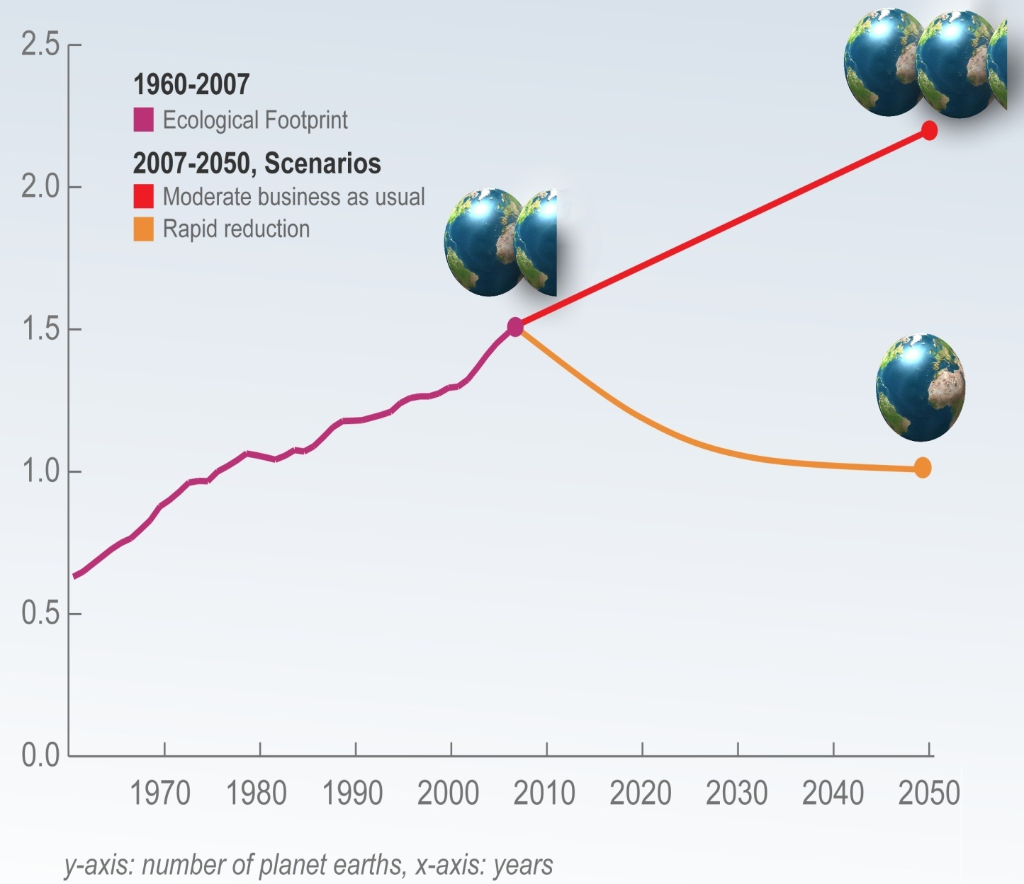
Notes:
Vi har bare 1 klode
Det synes åpenbart at vi må redusere det samlede forbruket i verden samtidig som de som har for lite må få nok.
I 1977 ga partiledere fra et flertall av daværende stortingspartier uttrykk for at forbruket i Norge og andre industriland er høyt nok og at videre materiell vekst og forbruksøkning er uforenlig med global rettferdighet (se J.Bomann-Larsen og Erik Dammann, ”Partiene ved skilleveien”, Gyldendal 1977)
I dag er forbruket mye høyere enn i 1977.

Slide 17
Notes:
Vi har bare 1 klode
Det synes åpenbart at vi må redusere det samlede forbruket i verden samtidig som de som har for lite må få nok.
I 1977 ga partiledere fra et flertall av daværende stortingspartier uttrykk for at forbruket i Norge og andre industriland er høyt nok og at videre materiell vekst og forbruksøkning er uforenlig med global rettferdighet (se J.Bomann-Larsen og Erik Dammann, ”Partiene ved skilleveien”, Gyldendal 1977)
I dag er forbruket mye høyere enn i 1977.

Slide 18
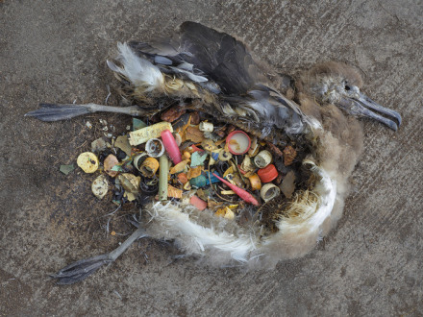
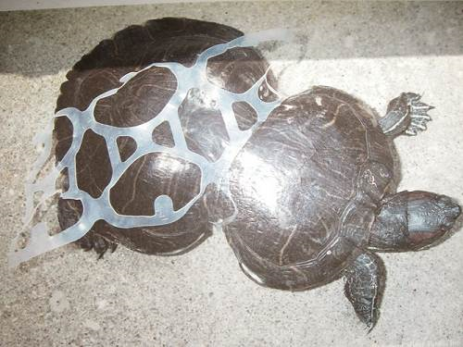
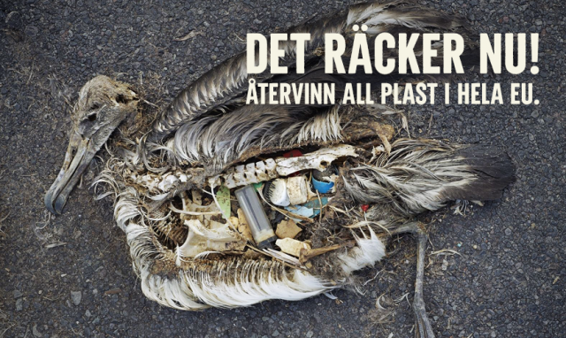
Notes:
Vi har bare 1 klode
Det synes åpenbart at vi må redusere det samlede forbruket i verden samtidig som de som har for lite må få nok.
I 1977 ga partiledere fra et flertall av daværende stortingspartier uttrykk for at forbruket i Norge og andre industriland er høyt nok og at videre materiell vekst og forbruksøkning er uforenlig med global rettferdighet (se J.Bomann-Larsen og Erik Dammann, ”Partiene ved skilleveien”, Gyldendal 1977)
I dag er forbruket mye høyere enn i 1977.

Slide 19
Notes:
Vi har bare 1 klode
Det synes åpenbart at vi må redusere det samlede forbruket i verden samtidig som de som har for lite må få nok.
I 1977 ga partiledere fra et flertall av daværende stortingspartier uttrykk for at forbruket i Norge og andre industriland er høyt nok og at videre materiell vekst og forbruksøkning er uforenlig med global rettferdighet (se J.Bomann-Larsen og Erik Dammann, ”Partiene ved skilleveien”, Gyldendal 1977)
I dag er forbruket mye høyere enn i 1977.

Slide 20
7 prosent av verdens petroleums-
forbruk er knyttet til plast og plast-
produksjon
Det gir utslipp på verdensbasis på
over en milliard tonn CO2 hvert år.
Kilde: Zero
Notes:
Vi har bare 1 klode
Det synes åpenbart at vi må redusere det samlede forbruket i verden samtidig som de som har for lite må få nok.
I 1977 ga partiledere fra et flertall av daværende stortingspartier uttrykk for at forbruket i Norge og andre industriland er høyt nok og at videre materiell vekst og forbruksøkning er uforenlig med global rettferdighet (se J.Bomann-Larsen og Erik Dammann, ”Partiene ved skilleveien”, Gyldendal 1977)
I dag er forbruket mye høyere enn i 1977.

Slide 21
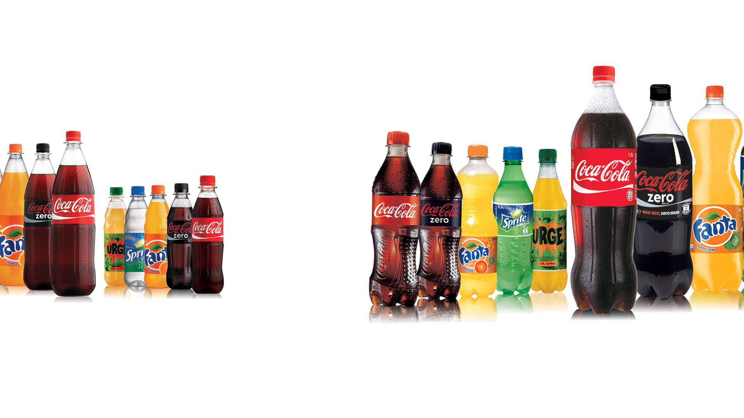
Fremtidens flasker lages av planter? Foto: Coca Cola Norge
Notes:
Vi har bare 1 klode
Det synes åpenbart at vi må redusere det samlede forbruket i verden samtidig som de som har for lite må få nok.
I 1977 ga partiledere fra et flertall av daværende stortingspartier uttrykk for at forbruket i Norge og andre industriland er høyt nok og at videre materiell vekst og forbruksøkning er uforenlig med global rettferdighet (se J.Bomann-Larsen og Erik Dammann, ”Partiene ved skilleveien”, Gyldendal 1977)
I dag er forbruket mye høyere enn i 1977.

Slide 22
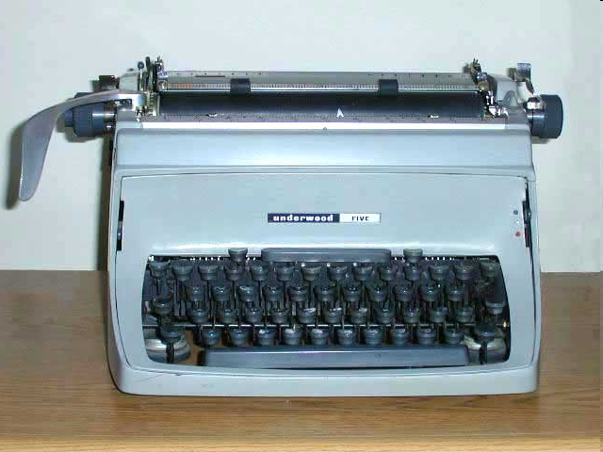
Hvor ble det av selskaper som solgte disse?

Slide 23
Takk for meg!
Bli medlem!
Sms: [Fram] til 2300 (245,-)
Framtiden.no
arild@framtiden.no
Notes:
Takk for meg!

